Slide 1
10754: Counting Rectangles
☆☆☆☆☆??
題組：Problem Set Archive with Online Judge
題號：10754: Counting Rectangles
解題者：林一帆，楊家豪
解題日期：2006年5月31日
題意：給予一個正整數 t(0<t<=10)，代表接下來有幾個cases，每一個case有數個點，case的開頭給予一個正整數n(1<=n<=5000)，而一個點是由(x,y)所組成(0<=x,y<=10⁹)，其中輸入的點不會重複，試計算出在此座標平面上有幾個長方形。

Slide 2
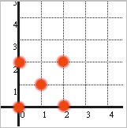
題意範例：
sample input sample output
2 Case 1: 1
5 Case 2: 0
0 0
2 0
0 2
2 2
1 1
3
0 0
0 30
0 900

Slide 3
解法：座標轉換，quick sort，binary search…
解法範例：

Slide 4
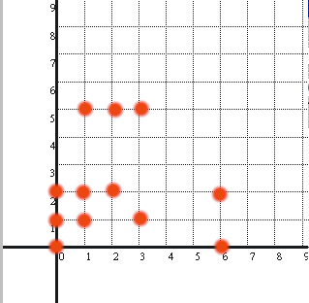

Slide 5
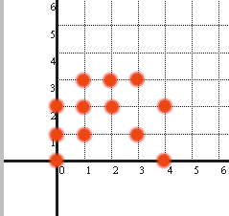

Slide 6
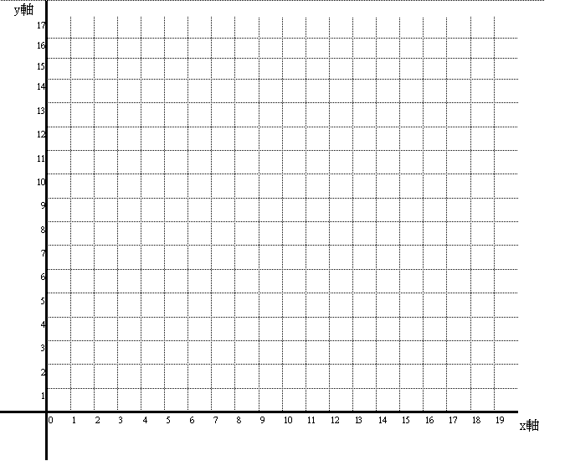

Slide 7
討論：
(1) Space Complexity : O(n)
(2) Time Complexity : O(n²logn)
(3) TLE??
(4) 它種解法??

